Slide 1

Принципы организации добровольческой деятельности.
Как организовать службу добровольцев «с нуля»?
Notes:
Слайд висит до начала выступления + пока здороваюсь и представляюсь
– Будут озвучены практические и теоретические основы (азы), если что-то нужно рассмотреть подробнее – задавайте Ваши вопросы по ходу
– Основано на обобщенном опыте московской службы «Милосердие» и региональных церковных социальных служб и добровольческих объединений
1

Slide 2
Святейший Патриарх Московский
и всея Руси КИРИЛЛ:
«Убежден: именно волонтеры, добровольцы должны быть основой развития социальной деятельности в Церкви.
Но для того чтобы волонтеры могли хорошо работать, ими должны руководить профессионалы»
из доклада на V Общецерковном съезде по социальному служению
Notes:
Патриарх Кирилл: «Если в каких-то приходах или епархиях кто-то все еще считает, что социальное служение Церкви есть нечто второстепенное, прямо не связанное с посещением воскресных богослужений и с исповеданием нашей веры, то эти люди глубоко ошибаются. Эта позиция нецерковная».
Мотивационное вступление:
Добровольцы – соль социального служения…
Это лучшая молодежная работа…
Это лучшая миссионерская деятельность…
Не говоря о том, что это возможность для вас решить множество социальных проблем и задач, стоящих перед соц.отделом…
Наше дело – помочь людям реализовать своё желание помогать
2

Slide 3
I. Основные цели добровольческого служения.
Какую цель мы ставим, когда планируем привлечение добровольцев к нашей работе?
Notes:
3

Slide 4
II. С чего начать?
С добровольцев или тех, кто в них нуждается?
При организации добровольческой деятельности первым делом надо
А) продумать чем добровольцев занять
ИЛИ
Б) начать с поиска добровольцев и уже вместе с ними думать, чем они хотят заниматься?
Notes:
4

Slide 5
III. Кто инициатор?
От кого должна идти инициатива по развитию добровольческой деятельности?
Notes:
5

Slide 6
IV. Роль священника
На начальном этапе
На постоянной основе
Notes:
6

Slide 7
V. Роль мирянина-координатора
И качества, которыми он должен обладать
Notes:
7

Slide 8
VI. Профилактика выгорания
Как предотвратить охлаждение добровольцев к своему служению?
Notes:
8

Slide 9
VII. Как разрозненных добровольцев собрать в одну команду добровольческую семью?
Notes:
9

Slide 10
Что необходимо для вовлечения служения милосердия максимального числа добровольцев?
Создать условия (орг.вопросы)
Распространить информацию (PR)
Notes:
Разберемся, кто такие добровольцы и что такое добровольческая служба
Определения…
Добровольческая служба не может существовать ради самой себя
10

Slide 11
Создание условий (подготовительный этап)
Основные правила:
Выбор ответственного! Консолидация усилий: совместная работа мирян и священника
Продумать, чем будут заниматься добровольцы
Регулярные встречи новых добровольцев
Notes:
Ещё раз кратко о важности последовательного исполнения первых трех шагов.
И переходим к
IV. Привлечение добровольцев - Распространение информации
11

Slide 12
Привлечение людей
Воцерковлённые
Нецерковные
Ваши прихожане
Прихожане других храмов
Notes:
– принимаем и не церковных людей, через добровольческую деятельность они воцерковляются
– если не воцерковляются - не настаиваем
Есть особенности по работе с каждой целевой группой – церковные (свои и не свои) / нецерковные
12

Slide 13

Notes:
Екатеринбург
13

Slide 14

Notes:
Екатеринбург
14

Slide 15
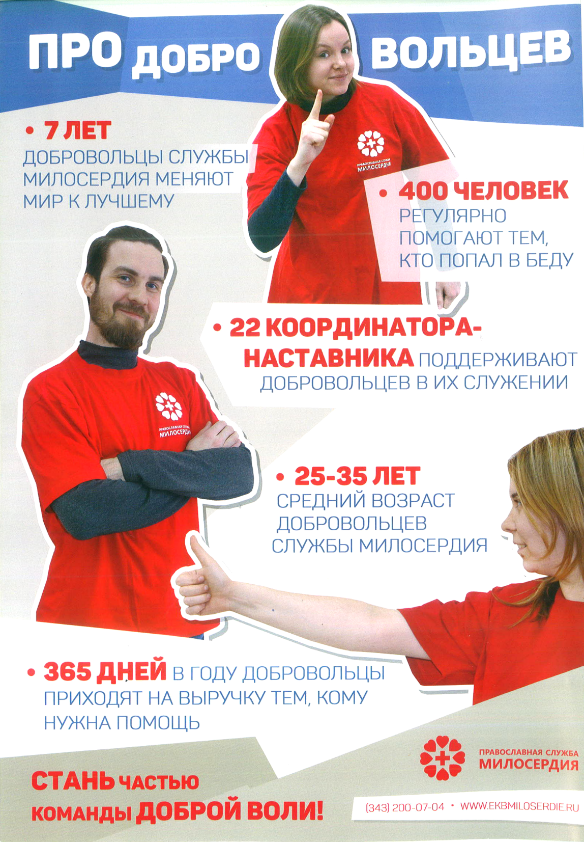
Notes:
Екатеринбург
15

Slide 16
Отбор добровольцев
Инстуктаж и обучение
Первый визит к подопечному
Постоянный контроль ситуации
Профилактика выгорания
Notes:
Мы несём ответственность как за наших подопечных, так и за наших добровольцев. В связи с этим принимать в добровольческую службу необходимо психически здоровых и добросовестных людей, готовых соответствовать внутренним правилам добровольческой службы и слушаться координатора и духовника добровольцев.
16

Slide 17
Финансирование
Добровольцы не получают деньги по определению.
Координатор на первых порах может совмещать.
Небольшие расходы (например, на нужды подопечных):
  Сбор среди добровольцев / прихожан
  Благотворительные акции: приходские / в торговых центрах
Более серьезные расходы (например, на з/п координаторов на ставке):
  Гранты, конкурсы
  Привлечение благотворителей
Начинать собирать средства после того, как деятельность будет уже налажена и запущена.
Важно, чтобы любой сбор средств был максимально прозрачен – ПОДРОБНАЯ ОТЧЁТНОСТЬ!
Notes:
В случае расширения деятельности, если координатор не будет справляться с потоком новых добровольцев и просьб в свободное от основных обязанностей время, приход (или епархия) может взять его в штат.
Важно помнить, что в отличие от сотрудников, добровольцев ни в коем случае нельзя поощрять материально. Если выясняется, что доброволец берёт деньги у подопечного - он более не может быть добровольцем церковной службы.
В некоторых случаях, по заранее достигнутой договорённости, добровольческая организация может компенсировать добровольцу его затраты (например, на дорогу или питание).
17

Slide 18
Видеоучебник:
http://diaconia.ru/videobook
Методическое пособие:
Diaconia.ru -> Методики
Контакты:
m9265835282@gmail.com
+7 (926) 583-52-82
диакон Игорь Куликов
Notes:
ВСЁ ОБСУЖДАТЬ С КООРДИНАТОРОМ
18

